Slide 1
제 15 장 애플릿, 멀티미디어

Slide 2
자바 애플릿
애플릿 프로그램의 실행 환경
웹 브라우저 내에서 실행되는 자바 응용 프로그램
HTML 페이지에 내장되어 실행됨
main() 메소드 없음
웹 브라우저에 의해 실행되고 소멸되는 구조
웹 브라우저에 의해 애플릿 코드에 작성된 메소드를 호출하여 실행하는 방식
init(), start(), stop(), destroy(), paint(Graphics g)
애플릿 응용프로그램 작성에 필요한 클래스
Applet, JApplet 클래스

Slide 3
애플릿이 실행되는 과정
웹 서버
(www.xxx.com)
웹브라우저
❶ applet.html 파일 요청
http://www.xxx.com/applet.html
applet.html
❷ applet.html 파일 전송
<html>
<applet code=MyApplet.class>
</applet>
</html>
❸ MyApplet.class 요청
❹ MyApplet.class파일 전송
애플릿
실행
MyApplet.class
MyApplet 애플릿
JVM
이미 개발자가 applet.html 파일을 작성하였음
MyApplt.java 프로그램을 개발하여 MyApplet.class 파일로 컴파일하였음.

Slide 4
웹 브라우저에 의한 애플릿의 실행 과정
사용자가 웹 브라우저에서 웹 페이지 열기
웹 페이지 로딩
JVM 이 애플릿 클래스를 로딩한다.
애플릿 클래스 로딩
웹 브라우저는 애플릿 생성자 호출
애플릿 객체 생성
init() 호출
INIT ITIALIZED
start() 호출
stop() 호출
RUNNING
STOPPED
start() 호출
destroy() 호출
DESTROYED

Slide 5
Applet 클래스와 JApplet 클래스
Applet 클래스
java.applet.Applet
AWT로 작성하는 애플릿 응용프로그램의 최상위 컨테이너
애플릿 작성
Applet을 상속받은 클래스 작성
Applet에 속한 메소드를 필요에 따라 오버라이딩하여 구현
JApplet 클래스
javax.swing.JApplet
스윙으로 작성하는 애플릿 응용프로그램의 최상위 컨테이너
애플릿 작성
JApplet을 상속받은 클래스 작성
Applet에 속한 메소드를 오버라이딩하여 구현
JApplet의 contentPane에 스윙 컴포넌트 부착

Slide 6
Applet 클래스로 AWT 애플릿 구현
public class MyApplet extends Applet {
public MyApplet() { ... } // 애플릿을 포함하는 웹 페이지가 로딩된 후 호출되는 생성자
public void init() { ... } // 애플릿이 처음 로드될 때 호출되는 메소드
public void start() { ... } // 애플릿을 포함하는 웹 페이지를 방문할 때마다 호출되는 메소드
public void stop() { ... } // 애플릿을 포함하는 웹 페이지가 비활성화될 때 호출되는 메소드
public void destroy() { ... } // 웹브라우저가 종료될 때 호출되는 메소드
public void paint(Graphics g) { ... } // 애플릿을 그리는 메소드
}

Slide 7
애플릿의 생명 주기
웹 페이지 로딩
웹브라우저에 의한 HTML 페이지 로딩
애플릿
클래스 로딩
JVM에 의한 애플릿 클래스 로딩
웹 페이지로 되돌아옴
애플릿
생성자 호출
init()
start()
stop()
destroy()
다른 웹 페이지로 감
웹브라우저에 의한
애플릿 객체 생성
웹브라우저에 의한
애플릿 객체 초기화
웹브라우저에
의한 애플릿 시작
웹 브라우저 종료 시
애플릿도 함께 종료
paint()
애플릿 그리기
repaint()

Slide 8
JApplet 클래스로 스윙 애플릿 구현
import javax.swing.JApplet;
import java.awt.*;
public class MyJApplet extends JApplet {
public MyJApplet() { ... } // 생성자
public void init() { ... } // 애플릿이 처음 로드될 때 호출
public void start() { ... } // 애플릿을 포함하는 웹 페이지 방문 때마다 호출
public void stop() { ... } // 애플릿을 포함하는 웹 페이지가 비활성화될 때 호출
public void destroy() { ... } // 웹 브라우저가 종료될 때 호출
// 스윙 애플릿의 경우 JApplet의 컨텐트팬의 paintComponent()를 오버라이딩하여
// 페인팅을 하는 것이 쉽다.
public void paint(Graphics g) { ... } // paint()는 오버라이딩하지 않는 것이 좋다.
}

Slide 9
HTML 파일과 <applet> 태그
<applet
code=애플릿클래스파일이름
width=애플릿이 출력되는 윈도우의 폭
height=애플릿이 출력되는 윈도우의 높이
[codebase=애플릿의 URL]
[alt = 대체 문자열]>
</applet>
applet 태그의 속성
code
애플릿 클래스 파일 이름
width, height
애플릿이 실행될 윈도우의 폭과 높이
픽셀 단위
codebase
애플릿은 HTML 파일과 같은 경로에 있지 않는 경우 클래스 파일의 디렉터리
애플릿이 HTML과 다른 서버에 있는 경우 애플릿의 URL
alt
code에 지정된 애플릿 클래스 파일을 로드하지 못한 경우 대신 출력된 문자열
기타 속성 있음
<applet
code=“MyApplet.class”
width=“300”
height=“300”
codebase="appletclasses/"
alt ="애플릿을 로딩하지 못하였습니다">
</applet>

Slide 10
애플릿 만들기
1. 애플릿 개발
AWT로 만드는 애플릿 : Applet 상속
스윙으로 만드는 애플릿 : JApplet 상속
2. html 파일 작성
3. 애플릿 테스트
appletviewer를 이용한 테스트
이클립스에서 실행
콘솔창에서 직접 appletviewer.exe를 직접 실행
웹 브라우저를 이용한 테스트
html 문서를 로딩하도록 웹 브라우저 직접 실행
웹 브라우저에 의해 html 문서에 내장된 애플릿이 로딩되어 실행됨

Slide 11
Applet로 만드는 애플릿
MyAppletEx.java
MyApplet.html
import java.awt.*;
import java.applet.*;
public class MyAppletEx extends Applet {
String text=null;
int x;
int y;
int fontSize;
public void init() {
text = "Hello. It's Applet";
x = 30;
y = 30;
fontSize = 20;
}
public void start() {}
public void stop() {}
public void destroy() {}
public void paint(Graphics g) {
g.setColor(Color.YELLOW);
g.fillRect(0,0, getWidth(), getHeight());
g.setColor(Color.RED);
g.setFont(new Font("Arial", Font.ITALIC, fontSize));
g.drawString(text, x, y);
}
}
<html>
<head>
<title> 애플릿 테스트입니다.</title>
</head>
<body>
<applet code=“MyAppletEx.class”
width=“300”
height=“300”>
</applet>
</body>
</html>
애플릿을 내장하는 HTML 파일

Slide 12
애플릿 실행 - appletviewer를 이용한 테스트
애플릿 뷰어(appletviewer.exe)
오라클에서 작성되어 JDK에 배포되는 유틸리티
JDK가 설치된 디렉터리 밑의 bin 디렉터리에 있음
명령창에서 실행 시킬 수 있으나 불편하므로 이클립스에서 바로 실행 가능
자바 프로그램 실행 버튼 클릭

Slide 13
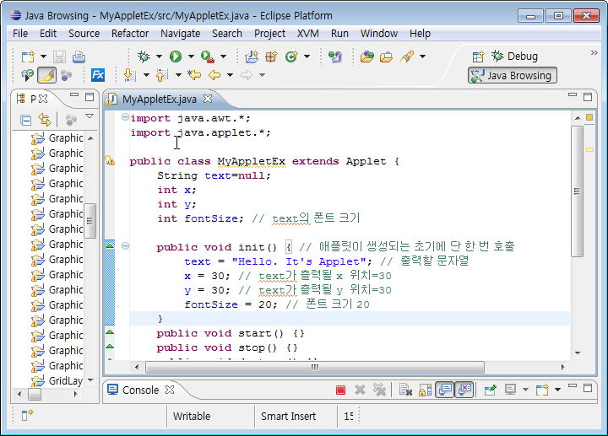
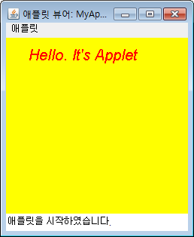
이클립스에서 애플릿뷰어로 애플릿 실행
애플릿 실행

Slide 14
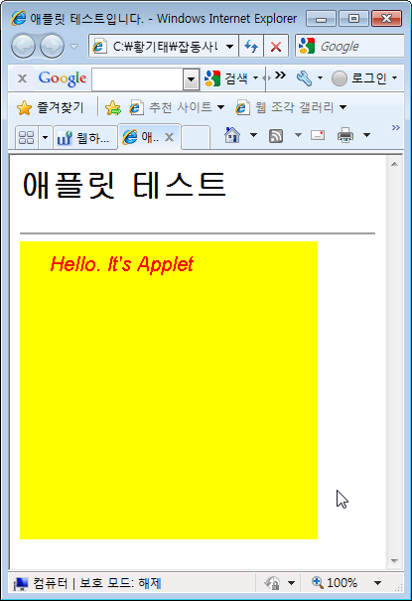
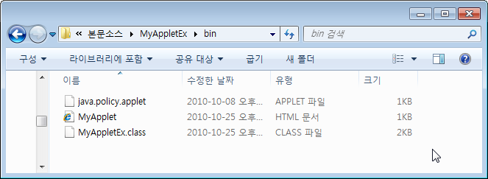
웹 브라우저를 이용한 애플릿 실행
더블클릭하여 웹 브라우저 실행
(30,30)
MyApplet.html 을 MyAppletEx.class 와 같은 디렉토리에 작성
노란 배경색 영역이
애플릿이 실행되는
공간.
300x300 크기

Slide 15
스윙으로 만드는 애플릿
MyJAppletEx.java
import java.awt.*;
import javax.swing.*;
public class MyJAppletEx extends JApplet {
String text=null;
int x;
int y;
int fontSize;
public void init() {
text = "Hello. It's Applet";
x = 30;
y = 30;
fontSize = 20;
setContentPane(new MyPanel());
}
public void start() {}
public void stop() {}
public void destroy() {}
class MyPanel extends JPanel {
public void paintComponent(Graphics g) {
super.paintComponent(g);
g.setColor(Color.YELLOW);
g.fillRect(0,0, getWidth(), getHeight());
g.setColor(Color.RED);
g.setFont(new Font("Arial", Font.ITALIC, fontSize));
g.drawString(text, x, y);
}
}
}
MyJApplet.html
<html>
<head>
<title> 애플릿 테스트입니다.</title>
</head>
<body>
<h1>애플릿 테스트</h1>
<hr noshade>
<applet code=“MyJAppletEx.class”
width=“300”
height=“300”>
</applet>
</body>
</html>
애플릿을 내장하는 HTML 파일

Slide 16
애플릿에 파라미터 전달하기
애플릿이 사용자로부터 값을 입력 받기 위한 방법
<param> 태그
<applet> 태그의 내부 태그, name 속성과 value 속성
자바 애플릿 응용프로그램에서 이 name으로 지정한 이름으로 value의 값 액세스
애플릿 응용프로그램에서 파라미터 읽기
String Applet.getParameter(String name)
<param> 태그의 name에 해당하는 value 문자열 리턴
<applet
code=애플릿클래스파일이름.
width=애플릿이 출력되는 화면 상의 윈도우의 크기.
height=애플릿이 출력되는 화면 상의 윈도우의 크기.
[codebase=애플릿의 URL]
[alt = 대체 문자열] >
<param name="파라미터이름1" value="파라미터 값1">
<param name="파라미터이름2" value="파라미터 값2">
...............
</applet>

Slide 17
애플릿에서 <param>태그의 파라미터 받기
HTML파일
<applet code=MyJAppletParamEx.class width=300 height=300>
<param name="text" value="Let's study Applet!!!">
<param name="xpos" value="10">
<param name="ypos" value="100">
<param name="fontsize" value="30">
</applet>
getParameter(“text”)의 리턴 값은
“Let’s study Applet!!!”
애플릿
public void init() {
String text = getParameter("text");
int x = Integer.parseInt(getParameter("xpos"));
int y = Integer.parseInt(getParameter("ypos"));
int fontSize = Integer.parseInt(getParameter("fontsize"));
}
text = “Let’s study Applet!!!”
x = 10
y = 100
fontSize = 30
init() 메소드의 실행 결과

Slide 18
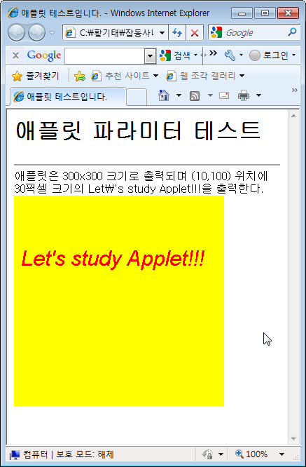
<param>태그로부터 파라미터를 읽는 애플릿 예제
import java.awt.*;
import javax.swing.*;
public class MyJAppletParamEx extends JApplet {
String text=null;
int x=0;
int y=0;
int fontSize=10;
public void init() {
text = getParameter("text");
try {
x = Integer.parseInt(getParameter("xpos"));
y = Integer.parseInt(getParameter("ypos"));
fontSize =
Integer.parseInt(getParameter("fontsize"));
}catch(NumberFormatException e) {}
setContentPane(new MyPanel());
}
class MyPanel extends JPanel {
public void paintComponent(Graphics g) {
super.paintComponent(g);
if(text == null) return;
g.setColor(Color.YELLOW);
g.fillRect(0,0, getWidth(), getHeight());
g.setColor(Color.RED);
g.setFont(new Font(“Arial", Font.ITALIC,
fontSize));
g.drawString(text, x, y);
}
}
}
<html>
<head>
<title> 애플릿 테스트입니다.</title>
</head>
<body>
<h1>애플릿 파라미터 테스트</h1>
<hr noshade>
애플릿은 300x300 크기로 출력되며 (10,100) 위치에 30픽셀 크기의
Let\’s study Applet!!!을 출력한다.
<br>
<applet code=MyJAppletParamEx.class width=300 height=300>
<param name="text" value="Let's study Applet!!!">
<param name="xpos" value="10">
<param name="ypos" value="100">
<param name="fontsize" value="30">
</applet>
</body>
</html>
* appletviewer로 실행할 수 없음

Slide 19
애플릿의 보안에 따른 제약
애플릿의 보안 문제
애플릿은 서버에 있는 코드가 클라이언트 상에서 실행
서버 코드가 안전함을 확신하기 어려움
애플릿의 클라이언트 컴퓨터에 대한 접근 제약을 둠
예) 애플릿은 클라이언트 컴퓨터의 하드를 접근할 수 없도록 함
trusted applet
클라이언트 컴퓨터의 파일 시스템에 대한 접근이 허용된 애플릿
Java2부터 새로운 보안 프로토콜 도입됨
http://www.developer.com/java/ent/article.php/3303561
애플릿의 제약 사항
클라이언드 파일시스템 접근 불허
애플릿은 클라이언트 컴퓨터의 파일을 읽고 쓸 수 없다.
클라이언트 컴퓨터의 타 프로그램 실행 불허
애플릿은 클라이언트 컴퓨터 상에 설치된 프로그램을 실행할 수 없다.
클라이언트 컴퓨터 상의 정보를 빼오거나 클라이언트 컴퓨터를 망가뜨리거나 파일을 삭제하거나 할 수 있기 때문
네트워크 접속 불허
애플릿은 클라이언트 컴퓨터에서 다른 컴퓨터로 네트워크 접속할 수 없다.
애플릿이 다운로드되었던 서버하고만 유일하게 통신 가능

Slide 20
애플릿에서 오디오 다루기
오디오 포맷
Wav, AIFF, MIDI, AU, RMF
오디오 클립
재생 가능한 오디오 정보를 담은 객체
오디오 재생를 위한 과정
오디오 클립 객체 생성
Java 2 이전 - 애플릿에서만 오디오 재생 가능
Java 2 이후 - 데스크톱 응용프로그램에서도 재생 가능
Class classObject = this.getClass();
URL url = classObject.getResource("song.au"); // class 디렉토리에 있는 song.au 의 URL
AudioClip audioClip = Applet.newAudioClip(url); // 오디오 클립 생성

Slide 21
오디오 재생
AudioClip의 메소드
void play()
오디오 클립의 연주를 시작한다. 항상 처음부터 시작한다.
void stop()
오디오 연주를 중단한다.
void loop()
오디오 클립을 반복적으로 연주한다.

Slide 22
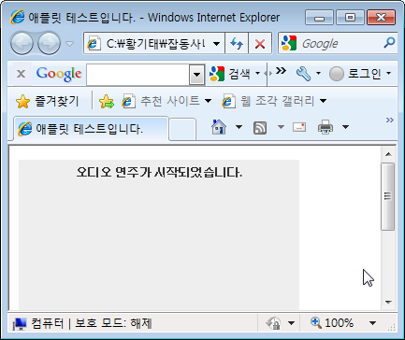
예제 15-1 : 애플릿에서 오디오 연주하기
AudioJAppletEx.html
AudioJAppletEx.java
<html>
<head>
<title> 애플릿 테스트입니다.</title>
</head>
<body>
<applet code=AudioJAppletEx.class width=300 height=300>
</applet>
</body>
</html>
import java.awt.*;
import javax.swing.*;
import java.applet.*;
import java.net.URL;
public class AudioJAppletEx extends JApplet {
AudioClip clip=null;
public void init() {
setContentPane(new MyPanel());
URL audioURL = getClass().getResource("ToYou.mid");
clip = Applet.newAudioClip(audioURL);
}
public void start() {
if(clip != null) {
clip.play();
((MyPanel)getContentPane()).setText("오디오 연주가 시작되었습니다.");
}
}
public void stop() {
if(clip != null) clip.stop();
}
class MyPanel extends JPanel {
JLabel label = new JLabel();
MyPanel() {
add(label);
}
void setText(String text) {
label.setText(text);
}
}
}
*ToYou.mid 파일을 class 파일이 있는 디렉터리에 삽입

Slide 23
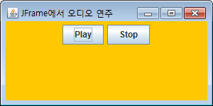
예제 15-2 : 오디오 재생/중지 가능한 데스크톱 응용프로그램 작성
class MyPanel extends JPanel {
AudioClip clip = null;
JButton btn[] = new JButton [2];
MyPanel() {
setBackground(Color.ORANGE);
setLayout(new FlowLayout());
MyActionListener listener = new MyActionListener();
btn[0] = new JButton("Play");
btn[1] = new JButton("Stop");
for(int i=0; i<btn.length; i++) {
add(btn[i]);
btn[i].addActionListener(listener);
}
URL audioURL = getClass().getResource("ToYou.mid");
clip = Applet.newAudioClip(audioURL);
}
class MyActionListener implements ActionListener {
public void actionPerformed(ActionEvent e) {
if(e.getActionCommand().equals("Play"))
clip.play();
else
clip.stop();
}
}
}
public static void main(String[] args) {
new AudioFrameEx();
}
}
import java.awt.*;
import java.awt.event.*;
import javax.swing.*;
import java.applet.*;
import java.net.URL;
public class AudioFrameEx extends JFrame {
AudioFrameEx() {
setTitle("JFrame에서 오디오 연주");
setDefaultCloseOperation(JFrame.EXIT_ON_CLOSE);
setContentPane(new MyPanel());
setSize(300, 150);
setVisible(true);
}
Play 버튼을 누르면 ToYou.mid 연주
Stop 버튼을 누르면 연주 중단

